Slide 1
FISCO
FISCO 联盟链实训平台
操作手册 · Operation Manual
v3.0 · 2026年8月 · 天择教育
10步搭链教程
6角色业务闭环
4维成绩评估
FISCO 联盟链实训平台 · 操作手册 v3.0

Slide 2
目录
2 / 26
Table of Contents
01
平台概览
P03-07
入口登录 · 系统架构 · 功能模块 · 角色体系
02
10步搭链教程
P08-19
链底层 → 联盟接入 → 合约部署 → 链路验证
03
生态实践与能量经济
P20-25
能量发放 · 资产交易 · 钱包证书 · 区块浏览器
04
成绩与报告
P26-28
4维评分体系 · 实训报告 · 等级划分 · 常见问题
FISCO 联盟链实训平台 · 操作手册 v3.0

Slide 3
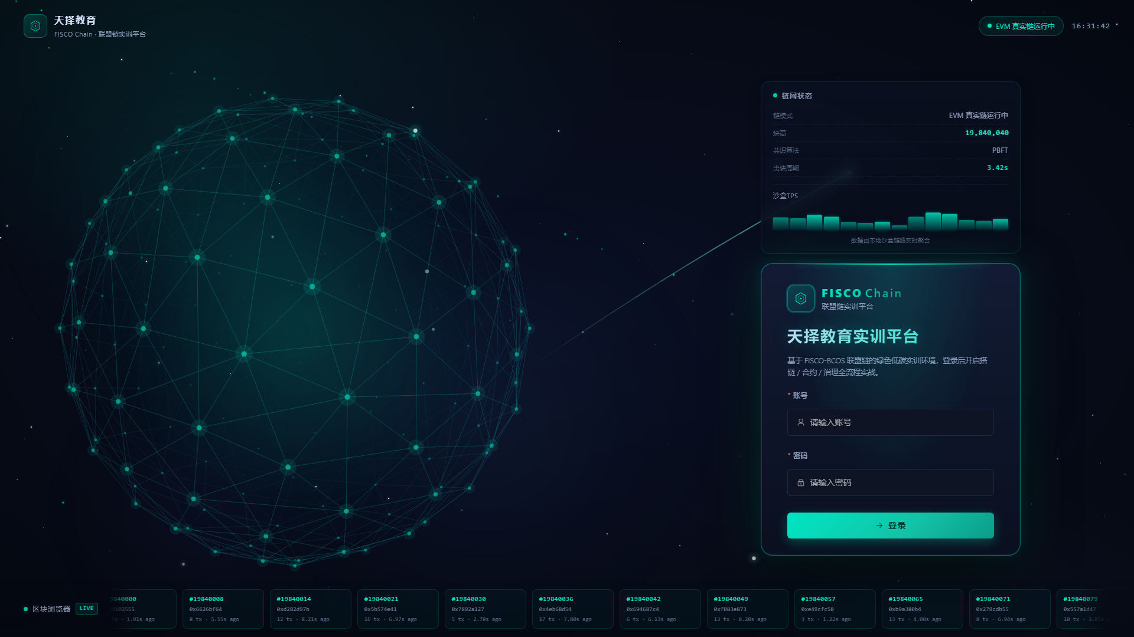
平台入口 · 登录
3 / 26
Platform Entry
登录方式
localhost:5173/#/login
LIVE
账号密码
1
账号密码登录
输入学号/工号与密码，系统经 RSA 加密后转发至 SSO 完成认证
2
单点登录会话
登录态写入 localStorage，刷新自动恢复，无需重复输入
3
角色自动识别
roleId: 1=管理员 3=教师 4=学生，登录后回填 roleName
4
默认钱包绑定
学生首次登录写入 0xlearner 钱包，后续不覆盖真实绑定
登录页：区块节点星球动画 + 链网状态面板 + 底部区块浏览器滚动条
FISCO 联盟链实训平台 · 操作手册 v3.0

Slide 4
系统架构
4 / 26
System Architecture
前端层
Vue 3
TypeScript
Element Plus
Pinia
响应式框架
类型安全
UI组件库
状态管理
后端层
FastAPI
SQLite
FISCO SDK
WebSocket
异步API框架
业务数据存储
链交互SDK
实时通信
区块链层
FISCO-BCOS
4节点PBFT
Solidity
控制台
联盟链引擎
共识网络
智能合约
链管理工具
数据流向：用户操作 → 前端请求 → 后端API → 区块链交易 → 状态同步回前端
FISCO 联盟链实训平台 · 操作手册 v3.0

Slide 5
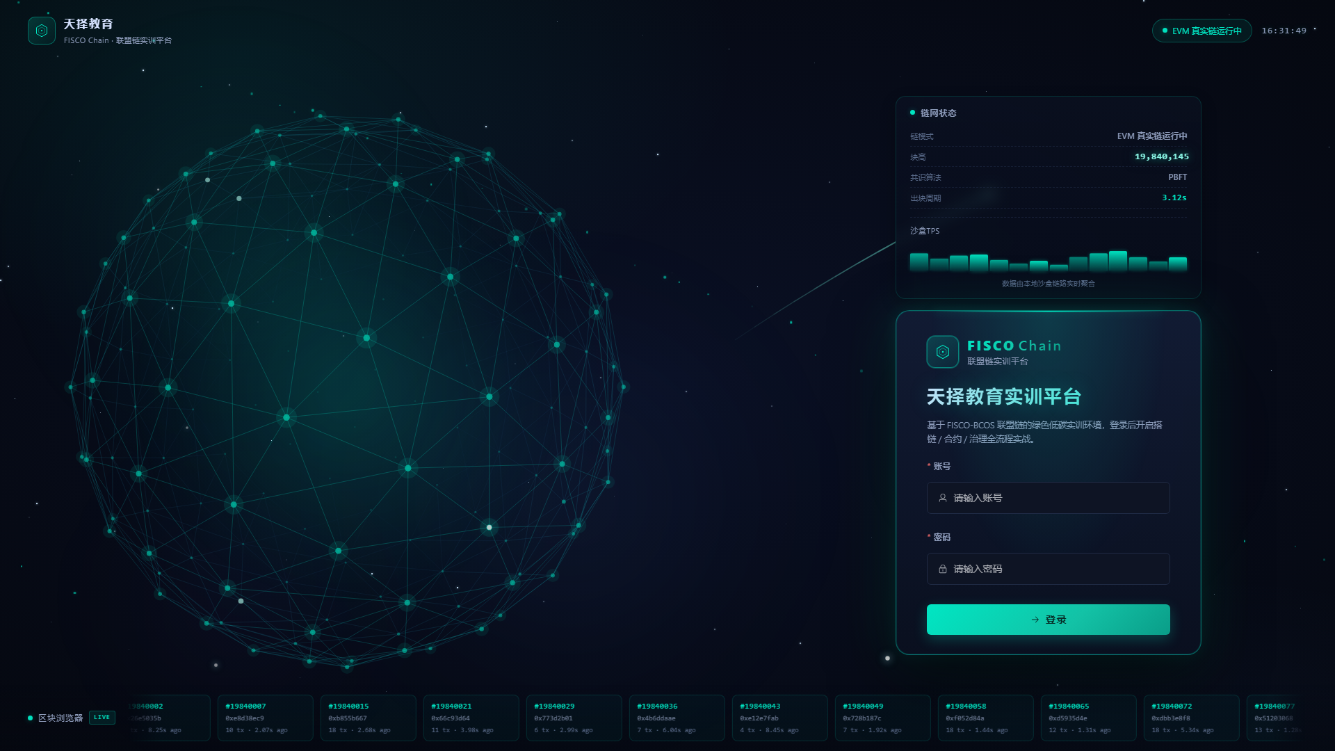
总览数据看板
5 / 26
Dashboard Overview
登录后首页即总览看板：聚合链状态、块高、TPS、节点数、合约部署进度等核心指标，15秒轮询刷新
localhost:5173/#/dashboard
LIVE
看板要点
6项
链模式
FISCO/EVM/沙盒
块高
实时区块高度
TPS
每秒交易吞吐
节点数
4共识节点
合约
部署状态
进度
10步完成率
FISCO 联盟链实训平台 · 操作手册 v3.0

Slide 6
功能模块地图
6 / 26
Feature Modules
链底层搭建
业务合约开发
联盟治理与运营
链上验证
总览
合约IDE
绿色低碳链
接口调试
数据看板
Monaco编辑器
6角色发能量
API测试
搭链云桌面
合约管理
ERC20钱包
调用监听器
10步教程
部署状态
代币余额
事件推送
NFT市场
区块链浏览器
资产交易
交易查询
实训报告
成绩报告
我的成绩
学生查看
FISCO 联盟链实训平台 · 操作手册 v3.0

Slide 7
角色体系
7 / 26
Role System
联盟角色（6个）
用户角色（4个）
mint白名单
权限
角色
钱包
能量
条件
节点
管理员
0xadmin
管理
全局控制
node0
学生
0xlearner
完成实训、查看成绩
地铁
0xmetro
+50
距离≥10km
node0
公交
0xbus
+20
运营≥5min
node1
教师
0xteacher
共享单车
0xbike
+15
骑行≥3min
node1
管理学生、评价成绩
外卖
0xtakeout
+10
无需餐具
node2
回收
0xrecycle
+100
重量≥1kg
node2
访客
0xguest
浏览平台、查看演示
超管
0xsuperadmin
系统配置、全局管理
联盟角色 0-5 对应私钥，用户角色 6-9 对应私钥，显式 1:1 绑定
FISCO 联盟链实训平台 · 操作手册 v3.0

Slide 8
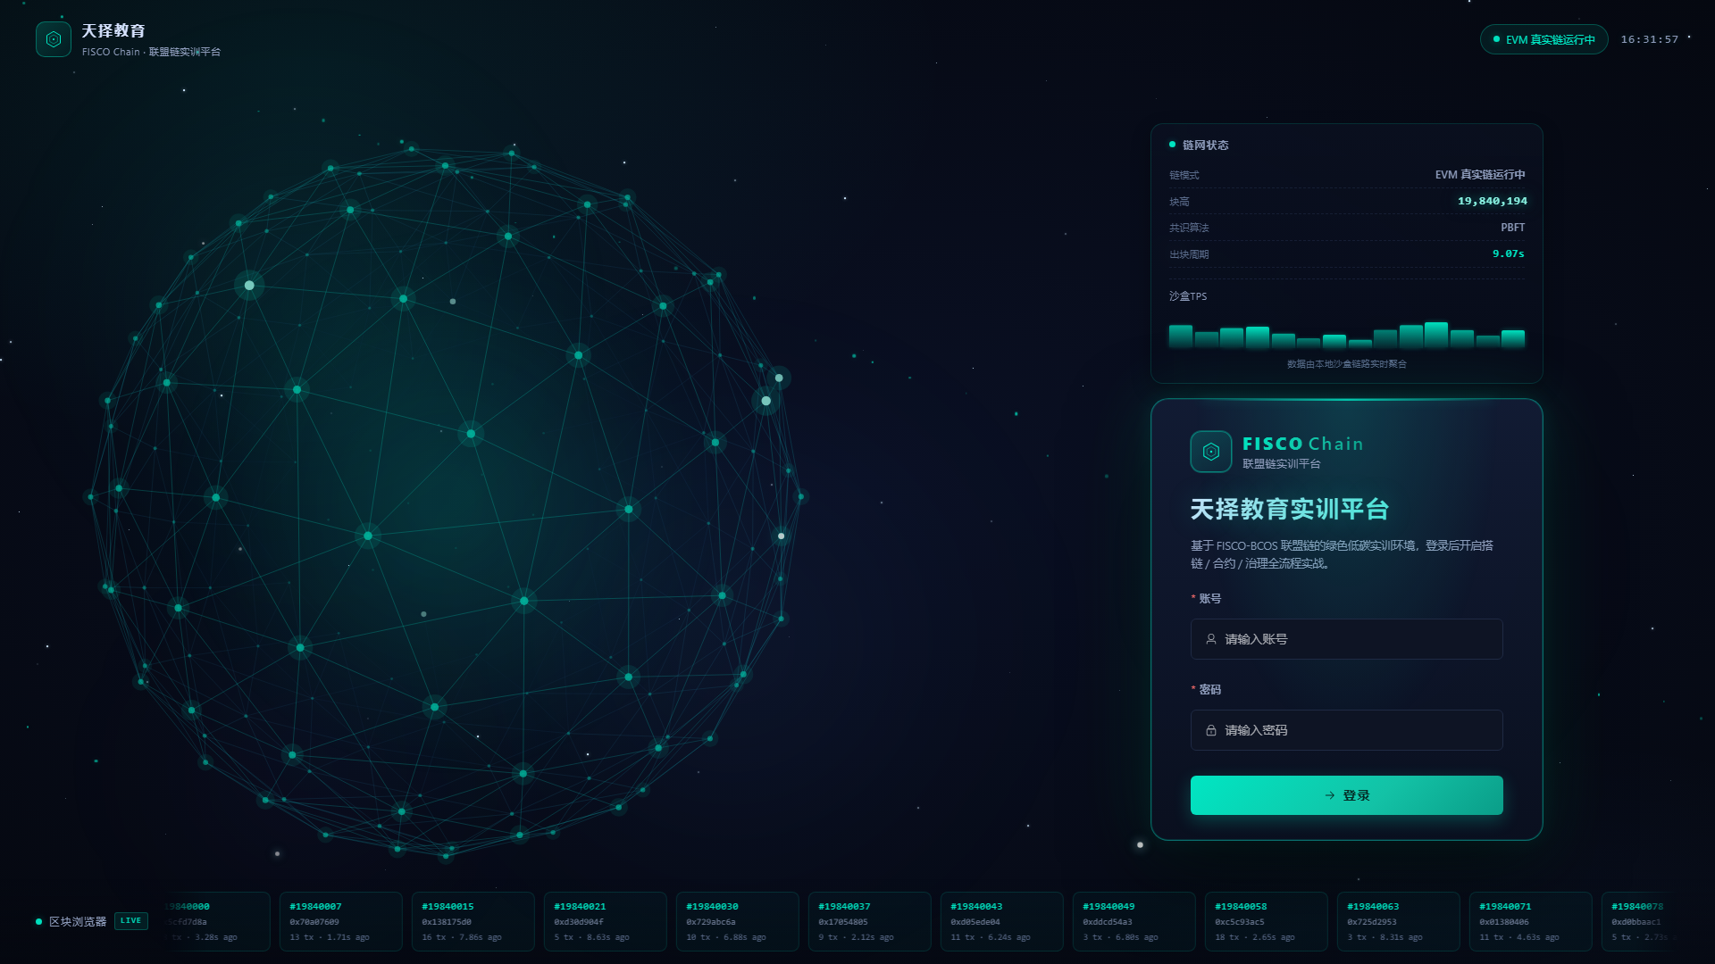
10步搭链教程 · 总览
8 / 26
Tutorial Overview
localhost:5173/#/cloud
LIVE
四阶段流程
严格顺序
链底层搭建
Step 1-4
生成配置 · 构建证书 · 启动节点 · 接入控制台
联盟组织接入
Step 5-8
证书核查 · 治理规则 · 钱包注册 · 健康检查
合约部署
Step 9
部署 GreenEnergy
链路验证
Step 10
5角色发能量
搭链云桌面：左侧 10 步导航 + 总进度环，右侧终端实时输出
FISCO 联盟链实训平台 · 操作手册 v3.0

Slide 9
Step 1 · 生成链配置
9 / 26
搭链教程
1
生成链配置
生成 FISCO-BCOS 链配置文件，含4节点PBFT共识配置
执行命令
预期输出
4条
验证
bash — cloud-desktop
output
$ cd /root/fisco
[OK] Downloading build_chain.sh
$ curl -LO https://github.com/FISCO-BCOS/build_chain.sh
[INFO] FISCO-BCOS Path : bin/fisco-bcos
$ chmod +x build_chain.sh
[INFO] Start Port : 30300
$ bash build_chain.sh -l "127.0.0.1:4" -p 30300,20200,8545
[INFO] Node Count : 4
[INFO] Output Dir : nodes/127.0.0.1
[INFO] All completed.
操作要点
提示
确保已安装 OpenSSL 和 curl
配置文件位于 nodes/127.0.0.1 目录
4个节点端口：30300-30303
FISCO 联盟链实训平台 · 操作手册 v3.0

Slide 10
Step 2 · 构建链证书
10 / 26
搭链教程
2
构建链证书
生成 CA 证书、机构证书和节点证书，用于链身份验证
执行命令
预期输出
4条
验证
bash — cloud-desktop
output
$ cd /root/fisco/nodes/127.0.0.1
[OK] CA certificate generated
$ bash generate_cert.sh
[OK] Agency certificate generated
$ ls -la cert/
[OK] Node certificates generated (4 nodes)
$ openssl x509 -in cert/ca.crt -text -noout | head -5
cert/ca.crt cert/agency.crt
cert/node0/node.crt cert/node1/node.crt
Issuer: CN=FISCO-BCOS-CA
操作要点
提示
证书文件位于 cert/ 目录
SDK证书需复制到控制台
证书链：CA → 机构 → 节点
FISCO 联盟链实训平台 · 操作手册 v3.0

Slide 11
Step 3 · 启动链节点
11 / 26
搭链教程
3
启动链节点
启动 4 个联盟链节点，验证节点正常运行和持续出块
执行命令
预期输出
4条
验证
bash — cloud-desktop
output
$ cd /root/fisco/nodes/127.0.0.1
[OK] node0 started successfully
$ bash start_all.sh
[OK] node1 started successfully
$ ps -ef | grep fisco-bcos | wc -l
[OK] node2 started successfully
$ tail -f node0/log/log_INFO | grep "+++"
[OK] node3 started successfully
4 (4个进程运行中)
+++ generating seal on: 1 txs
操作要点
提示
4个节点全部启动成功
查看日志确认 PBFT 持续出块
+++ 表示 sealer 开始打包
FISCO 联盟链实训平台 · 操作手册 v3.0

Slide 12
Step 4 · 接入控制台
12 / 26
搭链教程
4
接入控制台
配置 SDK 证书并接入区块链控制台，进行链上交互验证
执行命令
预期输出
5条
验证
bash — cloud-desktop
output
$ cd /root/fisco/console
[OK] SDK certificate copied
$ cp -r ../nodes/127.0.0.1/sdk_cert ./
[INFO] Console connected to FISCO-BCOS
$ bash start.sh
Welcome to FISCO BCOS console!
[group:1]> getBlockNumber
blockNumber = 1
[group:1]> getSealerList
SealerList (4):
0x1234...node0 0x5678...node1
操作要点
提示
SDK证书必须从节点目录复制
控制台通过 Channel 协议连接
运维四件套：块高/Peer/Sealer/Group
FISCO 联盟链实训平台 · 操作手册 v3.0

Slide 13
Step 5 · 组织证书核查
13 / 26
搭链教程
5
组织证书核查
验证联盟组织的证书有效性，确保节点身份合法
执行命令
预期输出
5条
验证
bash — cloud-desktop
output
$ cd /root/fisco/nodes/127.0.0.1
node0: OK
$ for i in 0 1 2 3; do
node1: OK
openssl verify -CAfile cert/ca.crt cert/node$i/node.crt
node2: OK
done
node3: OK
$ cat cert/node0/node.cnf | grep -A2 "[v3_req]"
[v3_req]
basicConstraints = CA:FALSE
操作要点
提示
检查证书颁发者和主题
确保证书链完整有效
4个节点证书全部验证通过
FISCO 联盟链实训平台 · 操作手册 v3.0

Slide 14
Step 6 · 联盟治理规则
14 / 26
搭链教程
6
联盟治理规则
配置 6 大联盟角色的治理规则和业务权限映射
执行命令
预期输出
3条
验证
bash — cloud-desktop
output
$ cat /root/fisco/roles.json
{
$ curl http://localhost:8000/api/eco/roles
"metro": { "energy": 50, "proof": "distance>=10km" },
$ curl http://localhost:8000/api/eco/energy/rules
"bus": { "energy": 20, "proof": "duration>=5min" },
"bike": { "energy": 15, "proof": "duration>=3min" },
"takeout": { "energy": 10, "proof": "no_cutlery=1" },
"recycle": { "energy": 100, "proof": "weight>=1kg" }
}
操作要点
提示
每个角色有独立钱包地址
能量发放需满足业务凭证阈值
管理员不发能量避免利益冲突
FISCO 联盟链实训平台 · 操作手册 v3.0

Slide 15
Step 7 · 钱包注册
15 / 26
搭链教程
7
钱包注册
注册用户钱包并与联盟角色建立显式 1:1 私钥绑定
执行命令
预期输出
4条
验证
bash — cloud-desktop
output
$ curl -X POST http://localhost:8000/api/wallet/register \
{
-H "Content-Type: application/json" \
"success": true,
-d '{"wallet":"0xlearner","role":"student"}'
"wallet": "0xlearner",
$ curl http://localhost:8000/api/eco/wallets
"role": "student",
"balance": 0
}
6 alliance wallets + 4 user wallets registered
操作要点
提示
钱包地址必须唯一
联盟角色 0-5 对应私钥
用户角色 6-9 对应私钥
FISCO 联盟链实训平台 · 操作手册 v3.0

Slide 16
Step 8 · 健康检查
16 / 26
搭链教程
8
健康检查
检查节点状态、合约部署情况，确保系统健康运行
执行命令
预期输出
3条
验证
bash — cloud-desktop
output
$ curl http://localhost:8000/api/chain/status
{ "mode": "docker", "engine": "fisco-bcos",
$ curl http://localhost:8000/api/contracts/status
"height": 100, "nodes": 4,
$ curl http://localhost:8000/api/eco/health
"status": "healthy" }
GreenEnergy: not deployed
PlantCertificate: not deployed
EcoBadge: not deployed
操作要点
提示
节点高度应持续增长
所有节点状态应为 healthy
合约未部署是正常状态（Step 9 部署）
FISCO 联盟链实训平台 · 操作手册 v3.0

Slide 17
Step 9 · 部署 GreenEnergy
17 / 26
搭链教程
9
部署 GreenEnergy
编译并部署 GreenEnergy ERC20 智能合约到联盟链
执行命令
预期输出
4条
验证
bash — cloud-desktop
output
$ cd /root/fisco/console
contract address: 0x1234...5678
$ [group:1]> deploy GreenEnergy 1000000
transaction hash: 0xabcd...1234
$ curl -X POST http://localhost:8000/api/contracts/deploy \
Gas used: 1500000
-d '{"name":"GreenEnergy","owner":"0xadmin"}'
{ "success": true,
"address": "0x1234...5678",
"deployer": "0xadmin" }
操作要点
提示
合约部署者必须是 0xadmin
记录合约地址用于后续操作
GreenEnergy 是 ERC20 标准代币
FISCO 联盟链实训平台 · 操作手册 v3.0

Slide 18
Step 10 · 链路验证
18 / 26
搭链教程
10
链路验证
使用 5 个联盟角色完成能量发放的完整链路验证
执行命令
预期输出
3条
验证
bash — cloud-desktop
output
$ curl -X POST http://localhost:8000/api/eco/energy/issue \
{ "success": true,
-d '{"role":"metro","distance":15,"to":"0xlearner"}'
"energy": 50,
$ curl http://localhost:8000/api/wallet/balance/0xlearner
"tx_hash": "0xabcd...1234",
"proof_no": "metro-001" }
Balance of 0xlearner: 50
操作要点
提示
5个角色都需要验证
余额应与发放能量一致
防重复：相同 proof_no 不可重复发放
FISCO 联盟链实训平台 · 操作手册 v3.0

Slide 19
能量发放规则
19 / 26
Energy Issuance Rules
6角色能量发放映射表
mint白名单
角色
钱包地址
业务凭证
能量
签名者
地铁
0xmetro
distance >= 10km
+50
0xmetro
公交
0xbus
duration >= 5min
+20
0xbus
共享单车
0xbike
duration >= 3min
+15
0xbike
外卖
0xtakeout
no_cutlery = 1
+10
0xtakeout
回收
0xrecycle
weight >= 1kg
+100
0xrecycle
管理员
0xadmin
—
0
owner
能量发放业务闭环
5步
1
2
3
4
5
联盟角色签名
凭证阈值校验
链上 mint 铸造
防重复记录
余额同步更新
UNIQUE(proof_no, role_key) 索引防止同一业务凭证重复发放能量
FISCO 联盟链实训平台 · 操作手册 v3.0

Slide 20
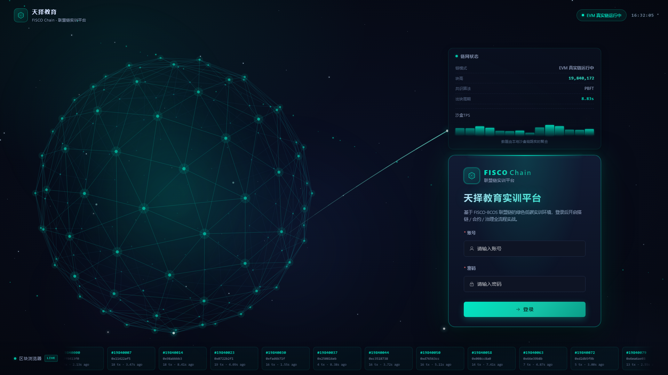
能量发放操作
20 / 26
Energy Issuance Operation
localhost:5173/#/eco
LIVE
操作流程
5步
1
选择联盟角色
在生态实践页点击角色卡片切换
2
填写业务凭证
输入符合阈值的业务数据
3
签名确认
系统用联盟钱包私钥签名
4
链上铸造
调用 GreenEnergy.mint() 上链
5
记录更新
写入能量记录并更新余额
绿色低碳联盟链：6角色卡片切换 + 能量发放凭证表单（含阈值校验）
FISCO 联盟链实训平台 · 操作手册 v3.0

Slide 21

资产市场交易
21 / 26
Energy Asset Market
交易流程
4步闭环
1
2
3
4
上架
浏览
购买
同步
能量资产挂牌
市场列表展示
余额完成交易
更新双方余额
localhost:5173/#/nft
LIVE
市场规则
5条
已上架资产显示 On Sale 标签，隐藏上架按钮防重复
购买/取消后同步刷新市场列表和钱包余额
取消上架后资产返回钱包，可重新上架
交易记录写入链上并同步到业务账本
价格由卖家设定，用 GreenEnergy 计价
FISCO 联盟链实训平台 · 操作手册 v3.0

Slide 22

ERC20 钱包与证书勋章
22 / 26
Wallet & Certificates
localhost:5173/#/wallet
LIVE
证书 vs 勋章
NFT
对比项
证书/勋章
代币标准
ERC721 / ERC1155
唯一性
独一无二 / 可批量
创建权限
0xadmin / 联盟角色
图片要求
均需图片URL
创建流程
5步
1
2
3
4
5
选类型
填信息
权限校验
链上mint
钱包展示
证书勋章创建后可在钱包查看，支持 NFT 市场挂牌
钱包页：代币余额 + 转账 + NFT 资产展示 + 能量发放记录
FISCO 联盟链实训平台 · 操作手册 v3.0

Slide 23

区块链浏览器
23 / 26
Chain Explorer
localhost:5173/#/explorer
LIVE
浏览器能力
4维
区块查询
块高/哈希/时间/交易数
交易追溯
tx hash / from / to / input
合约状态
部署地址 / has_code
地址余额
GreenEnergy 余额查询
区块链浏览器：区块列表 / 交易详情 / 合约查询 / 地址余额追溯
FISCO 联盟链实训平台 · 操作手册 v3.0

Slide 24
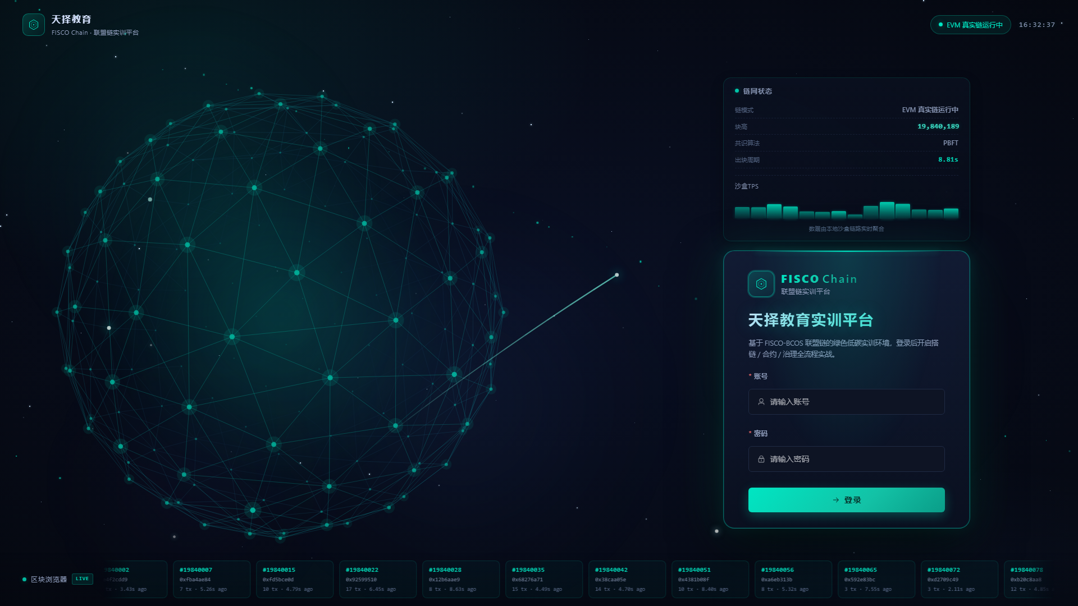
成绩计算体系
24 / 26
Grade Calculation
localhost:5173/#/my-grades
LIVE
链搭建
30
分
10步完成度/命令准确性
合约开发
25
分
IDE创建/编译/部署
链上验证
25
分
能量发放/市场/证书
联盟治理
20
分
角色切换/凭证填写
final = train×0.6 + teacher×0.4
我的成绩：4维评分雷达 + 实训得分 + 教师评价 + 班级排名
FISCO 联盟链实训平台 · 操作手册 v3.0

Slide 25

实训报告与等级
25 / 26
Training Report
localhost:5173/#/report
LIVE
等级划分
5级
优秀
90-100
全面掌握，独立完成
良好
80-89
较好掌握，少量待完善
中等
70-79
基本掌握，部分需加强
及格
60-69
完成基础，需练习
不及格
<60
未完成核心，需重修
实训报告：成绩构成 + 等级评定 + 各维度明细 + 改进建议
FISCO 联盟链实训平台 · 操作手册 v3.0

Slide 26
常见问题
26 / 26
FAQ
Q
教程步骤可以跳过吗？
Q
能量发放失败怎么办？
A
不可以，10步严格按顺序执行，每步完成才能进入下一步。
A
检查业务凭证是否满足阈值，确认使用联盟角色钱包签名。
Q
资产上架后能改价格吗？
Q
证书和勋章的区别？
A
需先取消上架，改价格后重新上架。
A
证书是ERC721唯一，勋章是ERC1155可批量，权限也不同。
Q
成绩如何计算？
Q
如何切换联盟角色？
A
training_score × 0.6 + teacher_score × 0.4。
A
在生态实践页点击角色卡片切换，每角色独立钱包。
FISCO 联盟链实训平台 · 操作手册 v3.0

Slide 27
FISCO
感谢使用
FISCO 联盟链实训平台
技术支持
platform@fisco-chain.edu
v3.0 · 2026年8月 · 天择教育
FISCO 联盟链实训平台 · 操作手册 v3.0

